Slide 1
Масове зведення лісів
Презентацію підготували учениці 11-в класу
Кузнецовської гімназії Турик Даша та Коновал Катя

Slide 2
Зведення лісів-це комплекс дій, в процесі яких людина руйнує лісові екосистеми, почалося ще в палеоліті.

Slide 3
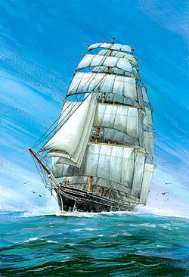
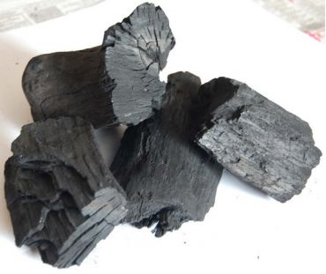
Будівельний матеріал
Вітрильний флот
Деревне вугілля

Slide 4
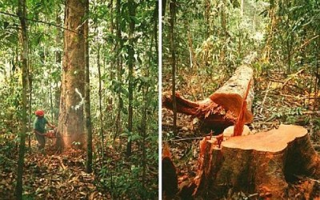
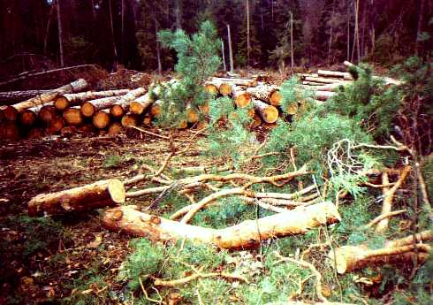
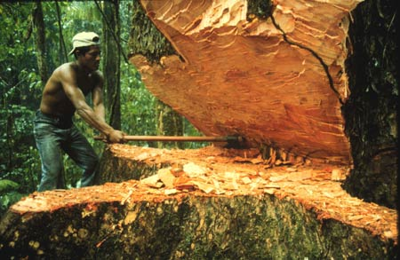
Вирубка лісів

Slide 5
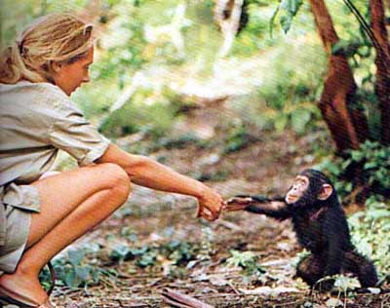
Знеліснення призводить до знищення найважливіших місць існування диких тварин.
Ліси є основними джерелами кисню і споживачами вуглекислого газу на планеті, тому їх знищення призведе до зростання концентрації С 2 в атмосфері і посилення парникового ефекту, що загрожує глобальним потеплінням клімату.

